Slide 1

ỦY BAN NHÂN DÂN HUYỆN AN LÃO
TRƯỜNG TIỂU HỌC QUANG TRUNG
MÔN TIẾNG VIỆT - LỚP 1
Bài 37: em êm im um (Tiết 1)
Giáo viên: Nguyễn Thị Thu Huyền
Năm học: 2024 -2025

Slide 2
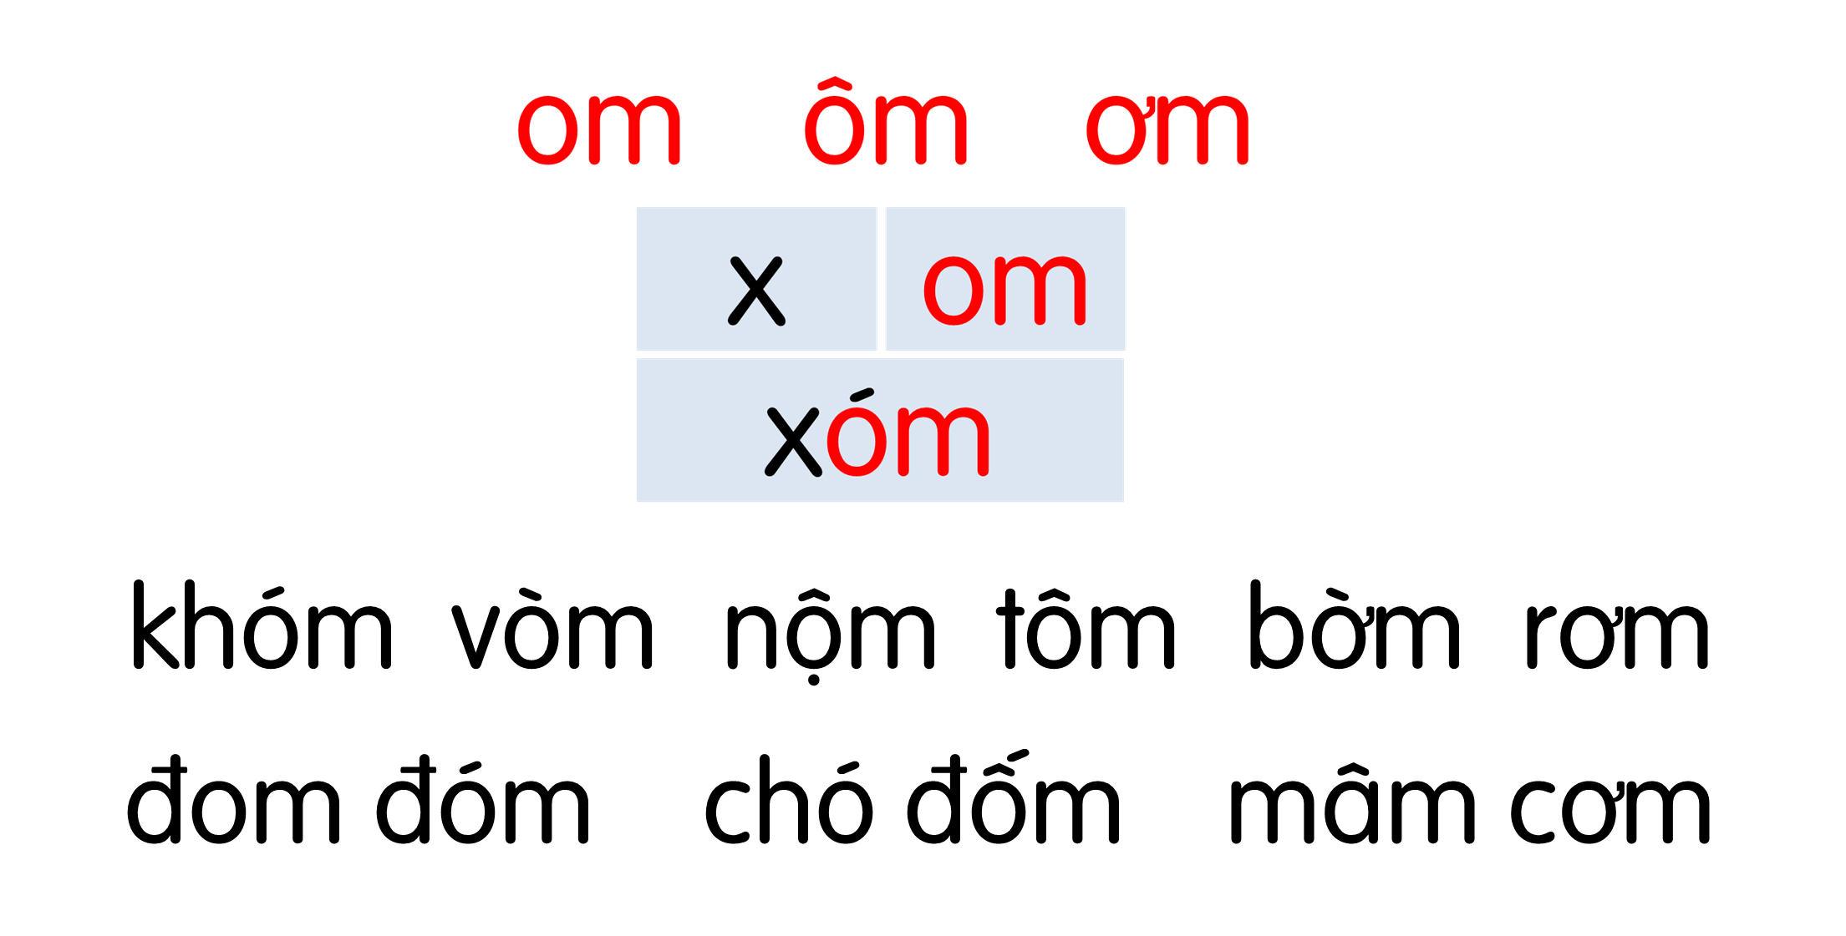
Khởi động

Slide 3
Khởi động
Hôm qua, cô mơ ở xóm Hạ đến thăm nhà Hà. Cô cho Hà giỏ cam. Hà chọn quả cam to phần bố. Mẹ khen và thơm lên má Hà.

Slide 4
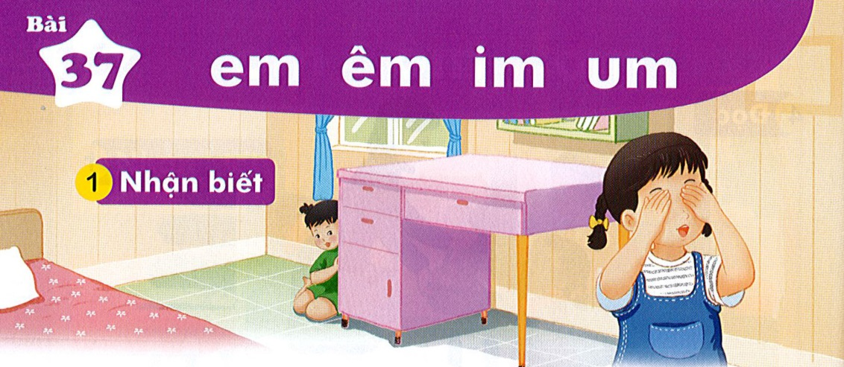
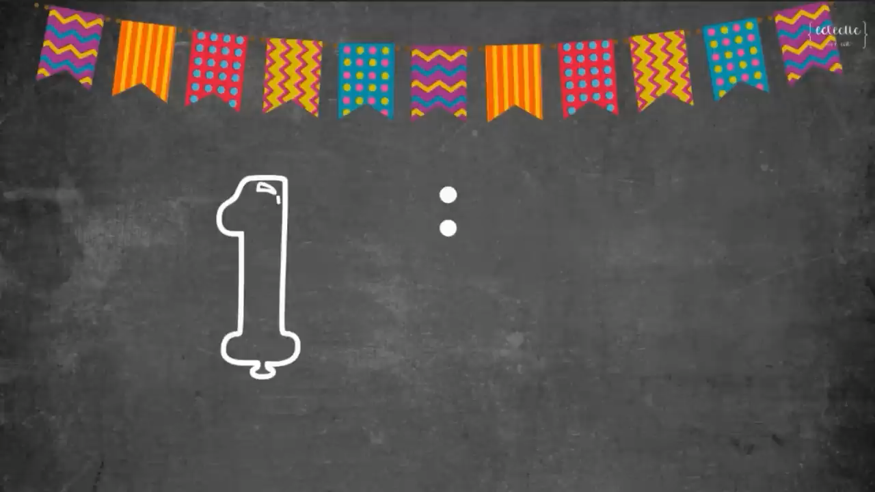

Bài
em êm im um
37
Nhận biết
1
`
im
um
ỉm
Chị em Hà chơi trốn tim. Hà tủm tỉm đếm: một, hai, ba,…
êm

Slide 5
Đọc
2
em
êm
im
um
đ
êm
đêm
́

Slide 6

em
em
êm
êm
hẻm
kem
mềm
nếm
um
um
mỉm
tím
chụm
mũm

Slide 7

em
êm
im
um
đ
êm
đêm
́
Notes:
Ôn lại

Slide 8
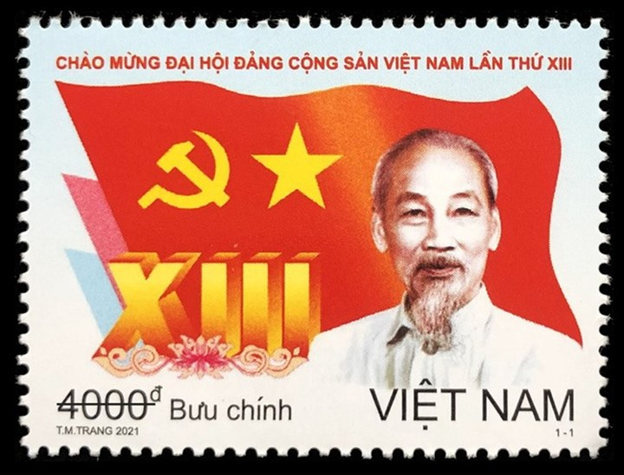

em
tem thư
Notes:
Hay còn gọi là CHIM ĐA ĐA

Slide 9

thềm nhà
êm

Slide 10
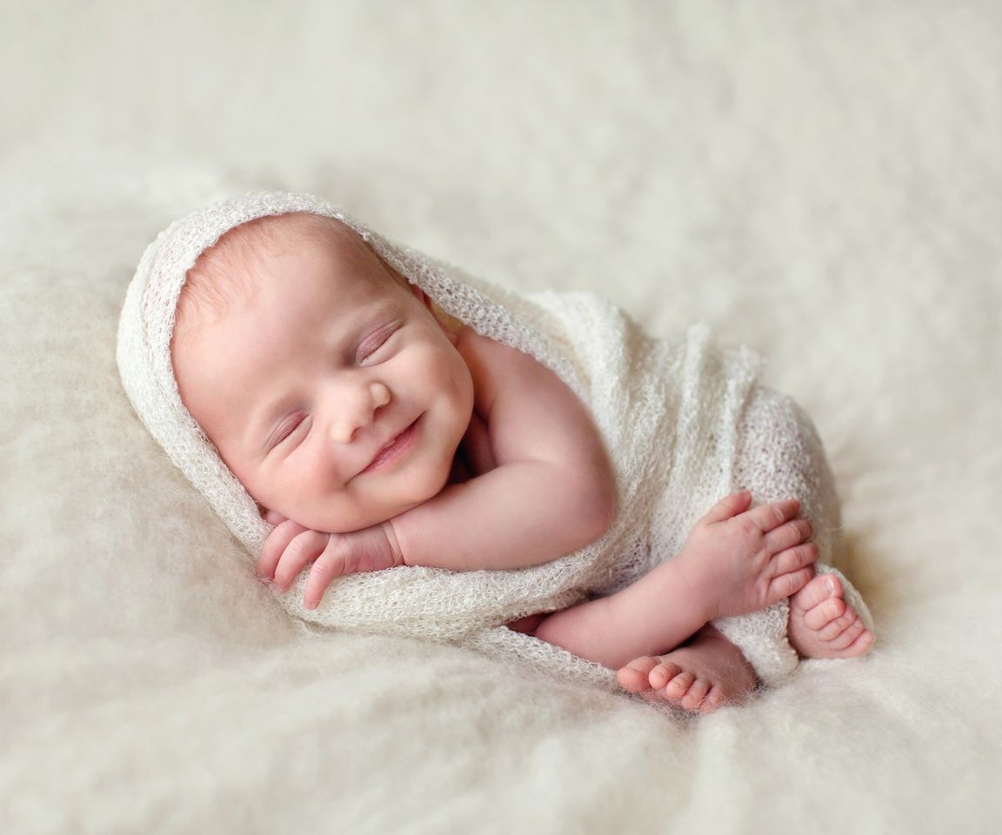

tủm tỉm
um

Slide 11



tem thư
thềm nhà
tủm tỉm

Slide 12
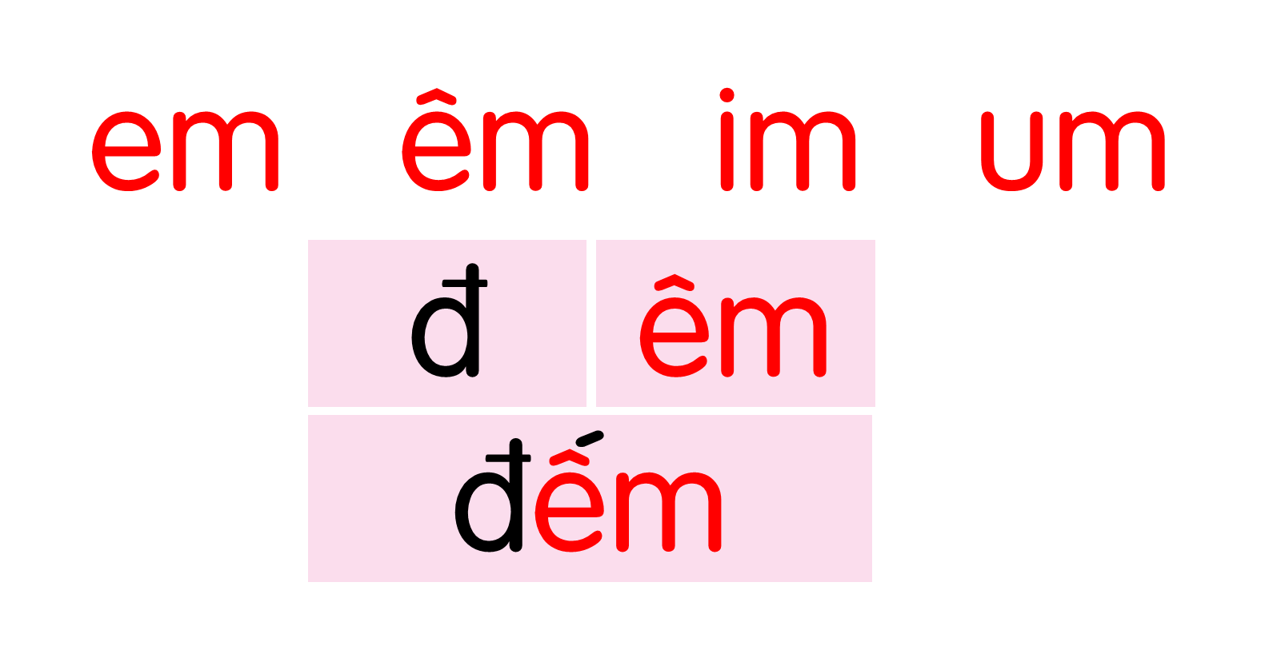
tem thư
thềm nhà
tủm tỉm

Slide 13
3. Viết

